Slide 1
Safe Night Out Together
Gemaakt door: Mark De Craemere
Notes:
Meer doelgroep aanspreken en pollen, op het einde teruggaan naar aandachtstrekker

Slide 2

Wat is SNOT?
Veilig feesten
Slim glas
X-topia hackathon

Slide 3

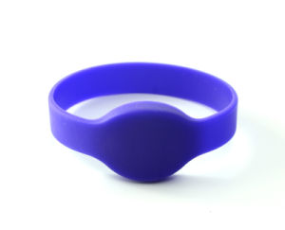
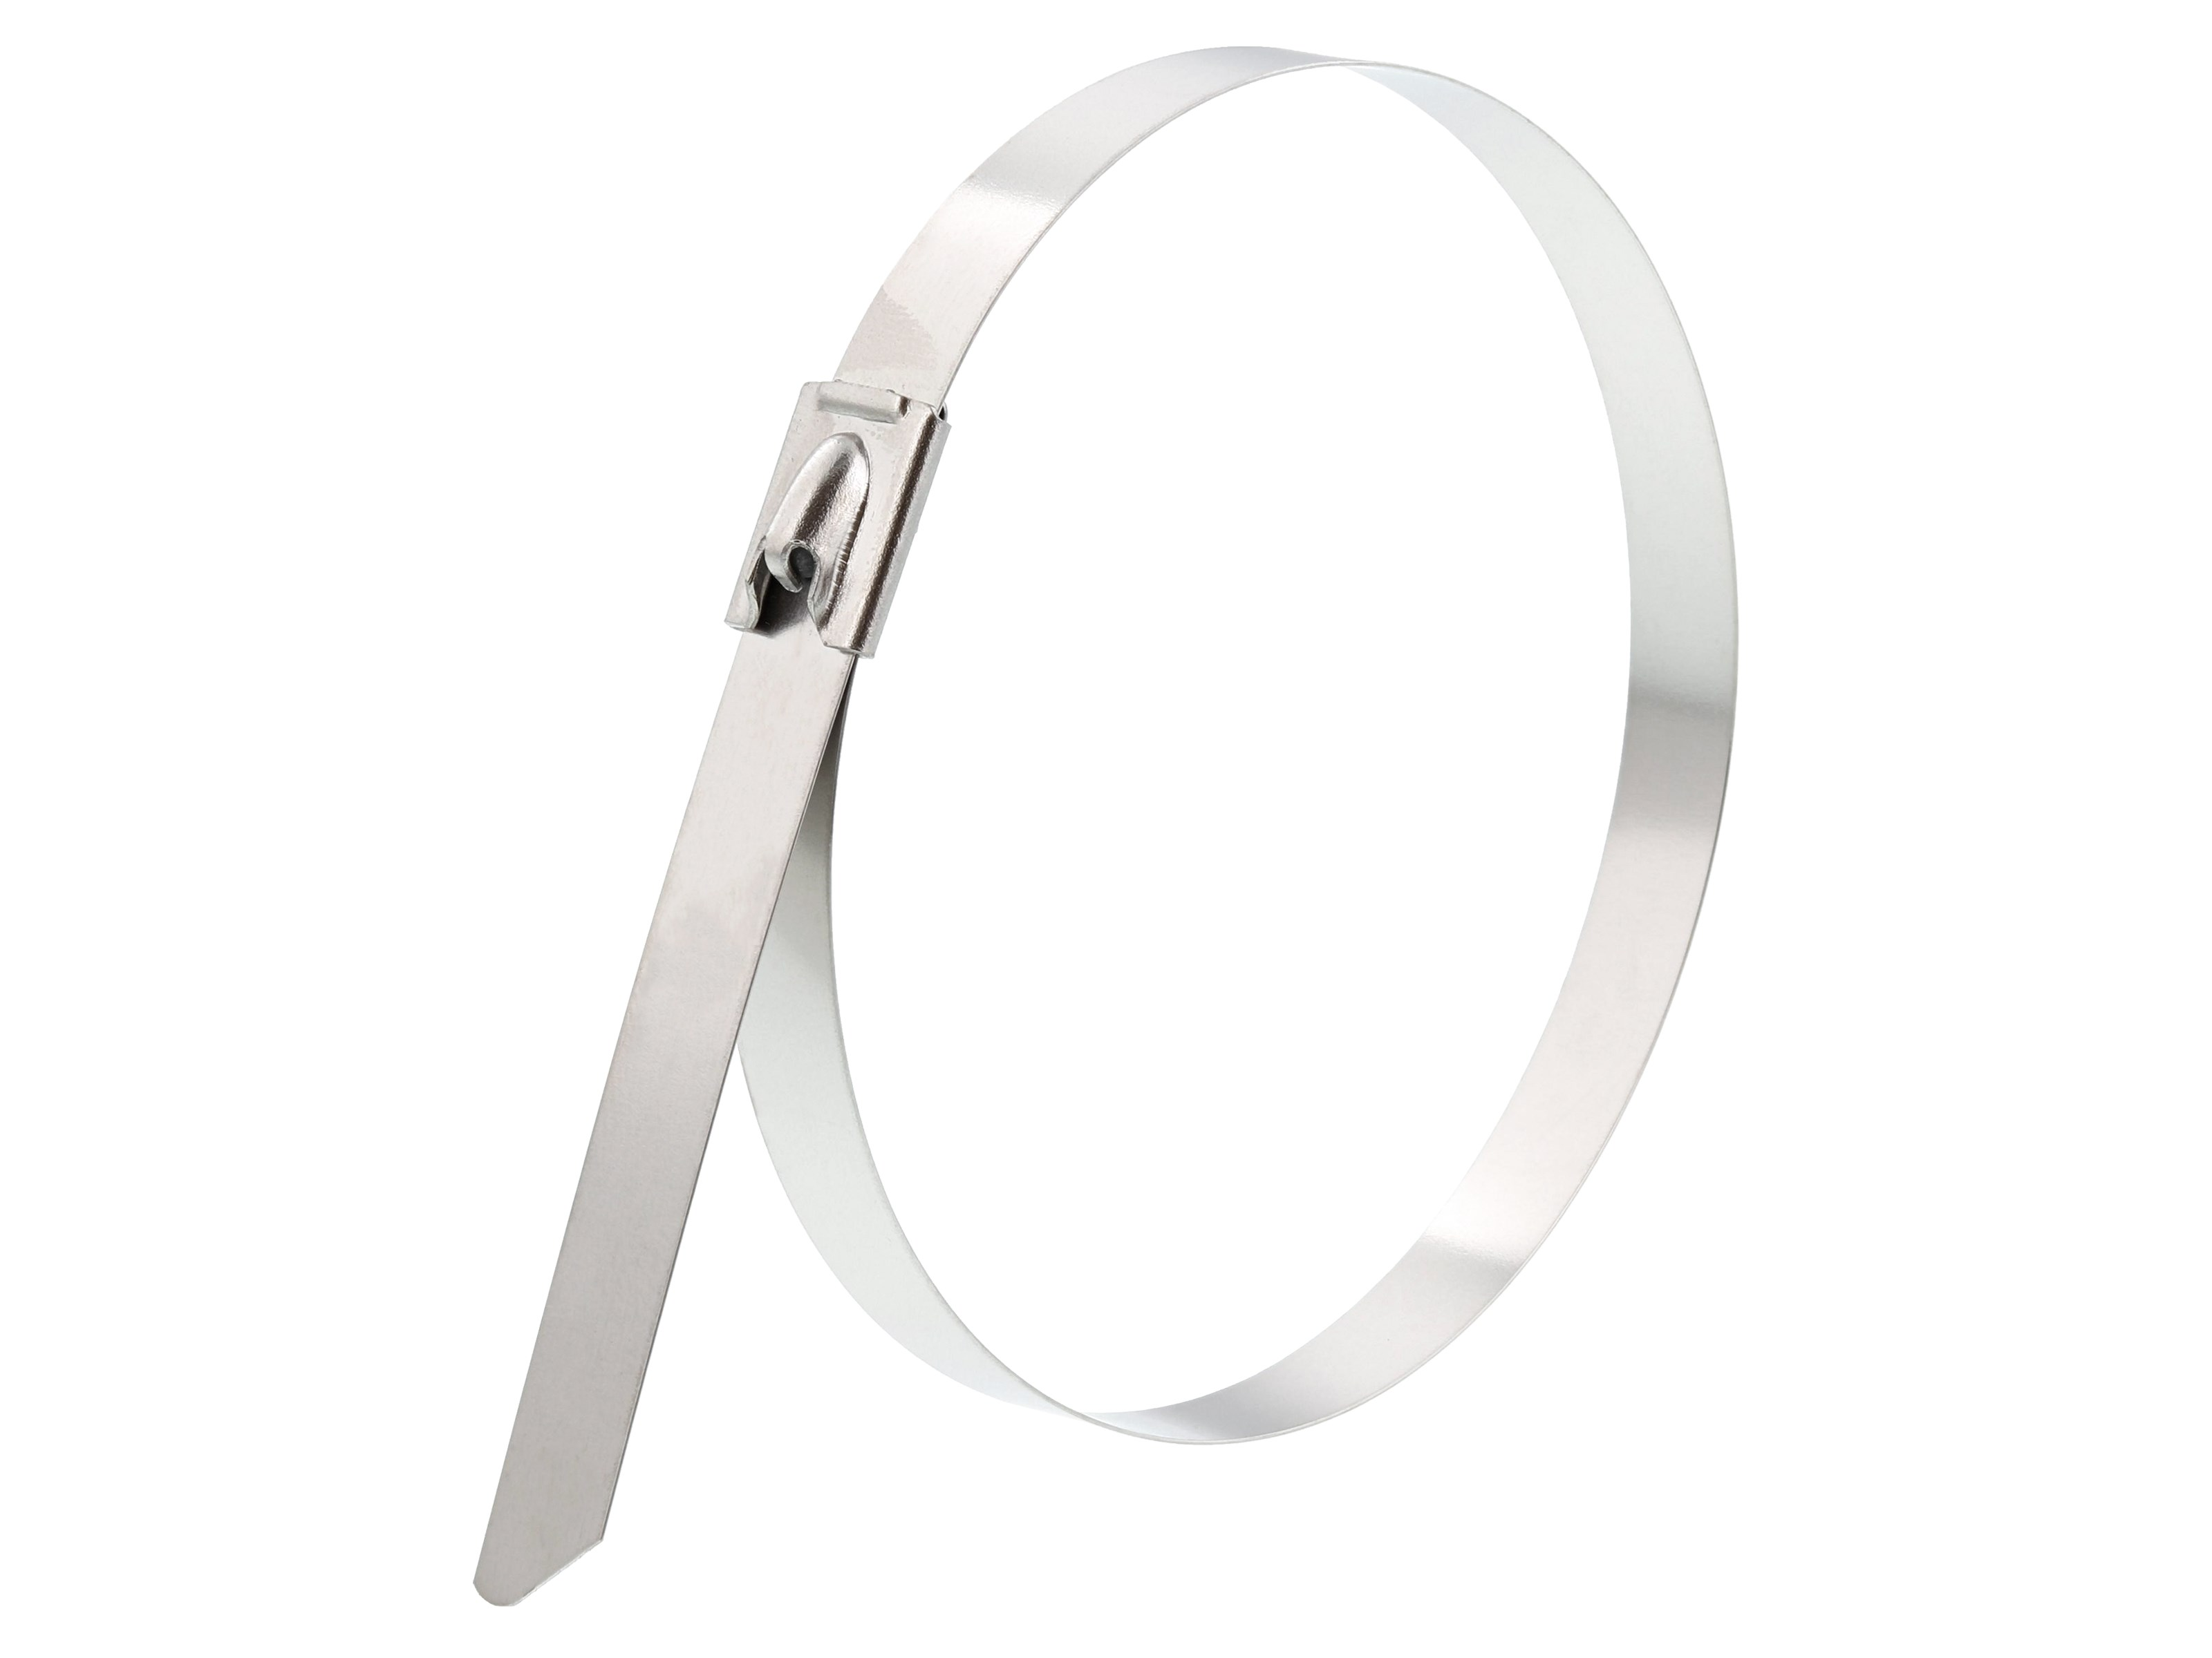
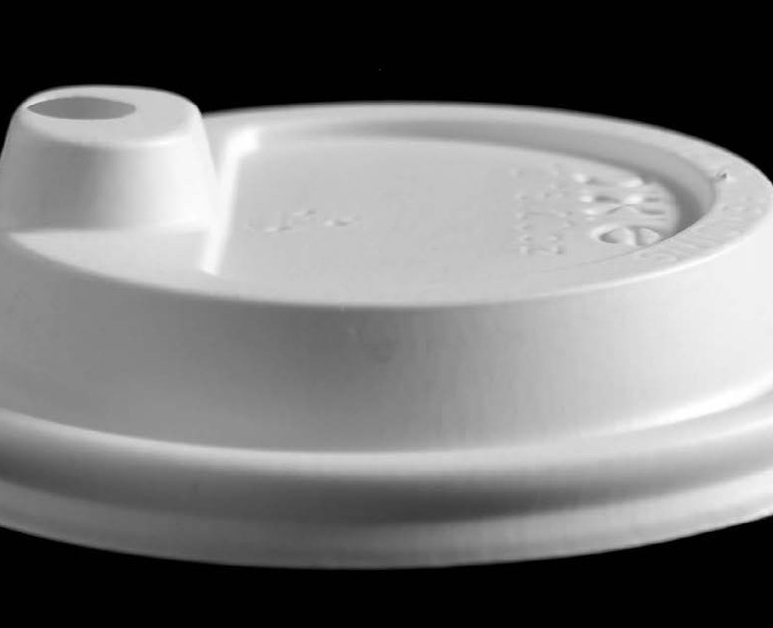
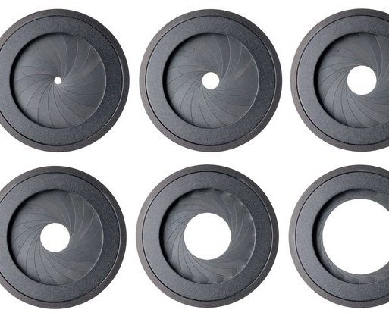
Wat hebben we nu
Tijdelijk concept
Slim deksel
Fuifbandjes

Slide 4
Verdere functies
Breach detection
Notificaties naar gebruiker/barman
Leds

Slide 5
De toekomst van SNOT
Prototype
Gebruiksvriendelijkheid
Verdere uitbreidingen

Slide 6




Bedankt voor uw aandacht

